Slide 1

Магістерська кваліфікаційна робота на тему:
"Моделювання роботи фундаментних конструкцій промислової будівлі в м. Вінниця"
ІнБТЕГП Кафедра Промислового та цивільного будівництва
Магістрант: Гнинюк Вадим
Керівник: Меть Іван Миколайович

Slide 2
ІнБТЕГП Кафедра Промислового та цивільного будівництва
Актуальність теми.
Розвиток будівельної галузі, а саме проектування сучасних промислових комплексів, призводить до пошуку шляхів вдосконалення розрахункових схем промислових будівель, з метою забезпечення надійної роботи конструкцій і разом з тим оптимального використання матеріалів.
На сьогоднішній день все більше розрахунків промислових об’єктів виконується з врахуванням основи, хоча раніше наземна частина приймалась в розрахунках як жорстко защемлена. Проте реальну картину напружено-деформованого стану можна отримати лише у випадку врахування сумісної роботи системи "наземна частина-фундаменти-підвалини".
Урахування сумісної роботи системи "будівля-фундамент-основа" є одним з основних принципів проектування основ і фундаментів в сучасних нормативних документах – ДБН В.2.1-10-2009 "Основи і фундаменти будівель та споруд", які включають прямі вказівки по необхідності проведення сумісних розрахунків. Адже будівля в процесі свого існування знаходиться в постійному контакті та взаємодії з ґрунтовою основою, тому надійне та економічне проектне вирішення споруди може дати аналіз її напружено-деформованого стану (НДС), отриманий при дослідженні роботи системи "будівля-фундамент-основа" в цілому.
Врахування перерозподілу зусиль між складовими системи "основа-фундамент-будівля" сприятиме реалізації наявних резервів несучої здатності системи, при збереженні надійності, більш достовірній оцінці її експлуатаційних якостей і може вказувати на доцільність заходів покращення міцнісних та деформативних характеристик системи.

Slide 3
Метою роботи є вирішення науково-технічної задачі вдосконалення методу дослідження сумісної роботи системи "будівля-фундамент-основа" в конкретних інженерно-геологічних умовах та наступним прогнозуванням НДС системи, що досліджується.
Задачі досліджень:
Для досягнення поставленої мети необхідно вирішити такі задачі:
систематизувати й узагальнити наявні данні з оцінки сучасного стану питання взаємодії системи "будівля-фундамент-основа;
розглянути й конкретизувати методологію використання чисельного дослідження для розрахунку і проектування НДС підземних та наземних конструкцій;
розробити алгоритм побудови моделі сумісної роботи промислових будівель з основами та фундаментами;
провести числово-експериментальні дослідження НДС реальних будівель та порівняти отримані результати з експериментальними даними.
Об’єкт дослідження – напружено-деформований стан системи "будівля-фундамент-основа" при експлуатаційних навантаженнях та конкретних граничних умовах.
Предмет дослідження – процеси перерозподілу деформацій та зусиль в елементах споруд та ґрунтовій основі від дії експлуатаційних навантажень.

Slide 4
Методи дослідження: Комплекс числових сучасних методів: метод скінченних елементів, методи механіки ґрунтів та будівельної механіки, методи математичного моделювання експерименту.
Наукова новизна одержаних результатів:
удосконалено модель сумісної роботи промислових будівель та основ;
встановлено відповідні співвідношення перерозподілу зусиль в центральних та периферійних зонах наземної та підземної частин промислових каркасних будівель.
Практичне значення одержаних результатів:
визначення НДС в елементах наземної частини будівлі з урахуванням перерозподілу зусиль при осіданні ґрунтової основи, що дозволяє більш економічно підбирати розміри поперечних перерізів та армування;

Slide 5
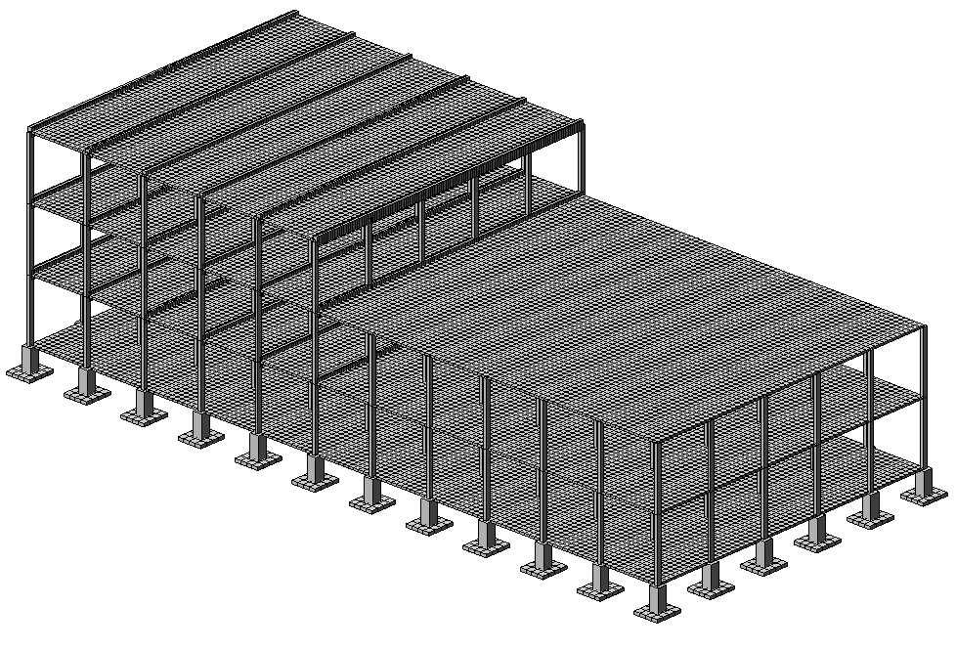
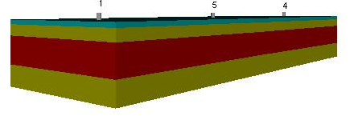
а)
б)
Рисунок 1 а) – скінченно-елементна модель; б) – 3D - вигляд ґрунтового масиву

Slide 6
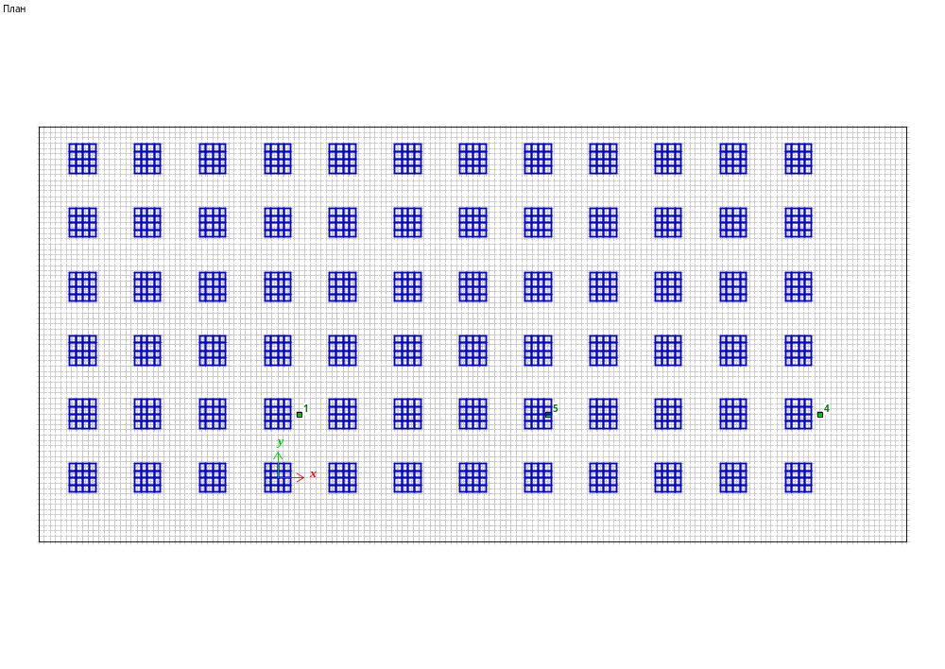
ІнБТЕГП Кафедра Промислового та цивільного будівництва
Рисунок 2 – схема розташування фундаментних конструкцій;
б) –ізополя осідань фундаментних конструкцій.

Slide 7
Рисунок 3 – Ізополя осідань фундаментних конструкцій.

Slide 8
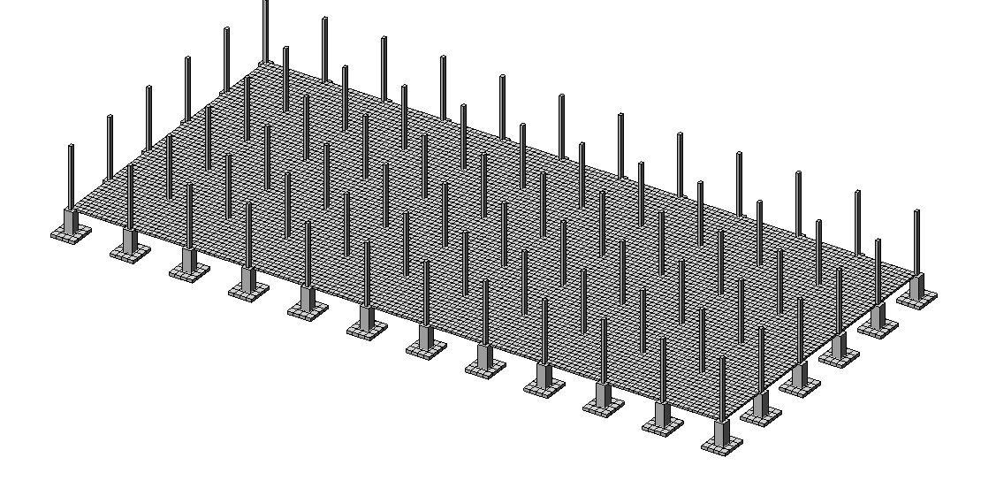
23%
5,96т
4,57т
10,5%
17,7%
1,45т
1,31т
2,43т
2,86т
Рисунок 4 – Картина перерозподілу поздовжніх сил в колонах будівлі
з врахуванням реальної роботи основи

Slide 9
Висновки
ІнБТЕГП Кафедра Промислового та цивільного будівництва
1. При врахуванні основи спостерігається зменшення N в осідаючих колонах, перекидаючи зусилля N на крайні, та збільшення в менш просівших хповерховому каркасі
при просіданні будівлі виникає.
2. Проектування споруд з урахуванням перерозподілу зусиль є актуальним для сьогодення, оскільки дозволяє найбільш ефективно використовувати матеріали, що доцільно при їх всезростаючій кошторисній вартості.
3. Резерви ефективності і якості роботи системи "будівля-фундамент-основа" можуть бути знайдені шляхом більш повного врахування властивостей ґрунтів основ будівель.
4. Воронка осідання будівлі значно змінює НДС системи в порівнянні з розрахунком жорстко закріпленої моделі споруди і призводить до розвантаження центральних зон (де просідання будівлі значне) та довантаження крайових зон.
5. Сучасні уявлення про формування НДС будівель не можна визнати вичерпними, а вдосконалення методів їх розрахунку обумовлює необхідність подальшого вивчення механізму цієї взаємодії.
6. Урахування взаємовпливу континууму системи "основа-фундамент-будівля" сприятиме довговічності будівель.
7. Розроблений метод дозволяє враховувати сумісну роботу системи “будівля-фундамент-основа” з наступним прогнозом НДС наземної та підземної частини.

